Slide 1
Optimización de algoritmos para seguidor de línea utilizando técnicas de control PID con el robot Pololu 3pi e incorporación de control inalámbrico por radio frecuencia.
Integrantes:
David Miguel Martínez Rodríguez
Diego David Bósquez Granja

Slide 2
Introducción
El objetivo de este proyecto es lograr la implementación de un robot seguidor de línea con lazo de control PID para la posición, con la finalidad de optimizar el tiempo de reacción de los sensores infrarrojos en seguidor de línea.

Slide 3
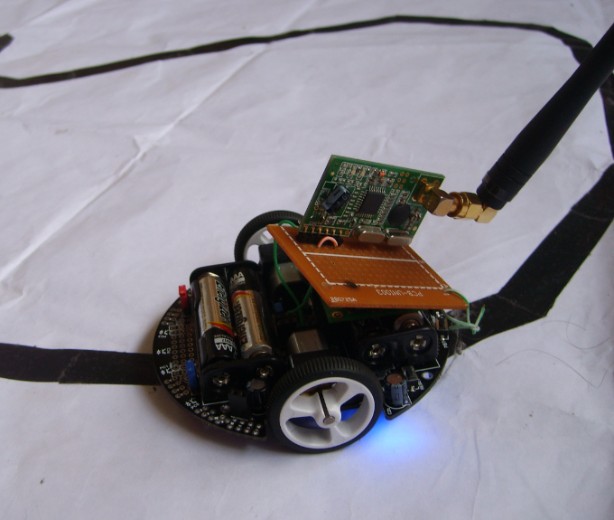
Descripción del proyecto
El funcionamiento del sistema se basa en un robot seguidor de línea dependiendo de la complejidad del recorrido. Los seguidores de línea negra más simples utilizan 2 sensores, ubicados en la parte inferior de la estructura, uno junto al otro, en nuestro caso existen 5 sensores. Cuando uno de los sensores detecta el color blanco, significa que el robot está saliendo de la línea negra por ese lado. El robot debe girar hacia el lado contrario hasta que retome su posición sobre la línea

Slide 4
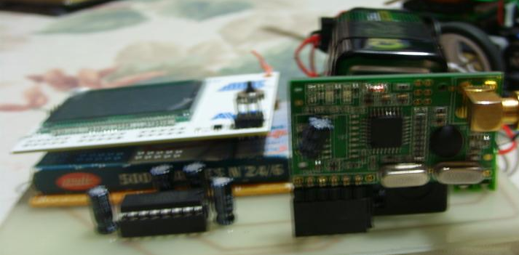
Descripción del proyecto
El inicio del proyecto empieza mostrando en la pantalla LCD según se presione el joystick la orden que envía al Pololu 3Pi proyecto. Además nos pide presionar la tecla B del POLOLU para que los motores y se sensores puedan inicializarse, nuevamente se presiona B para que el Pololu 3Pi entre en modo de recepción de la señal de radiofrecuencia.

Slide 5
Aplicaciones
Entre las aplicaciones de los robots móviles se encuentran el trasporte de la carga en la industria, robots desactivadores de explosivos, exploración de terrenos no aptos para el hombre; entre otras dependiendo (del tamaño de estos).

Slide 6
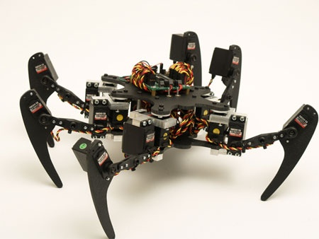
Proyectos Similares
Robot Araña
El diseño de este modelo fue inspirado en los movimientos de una araña, con sus múltiples patas ofrece buena estabilidad al trasladarse, aunque en demostraciones se ha observado un movimiento lento en el avance.

Slide 7
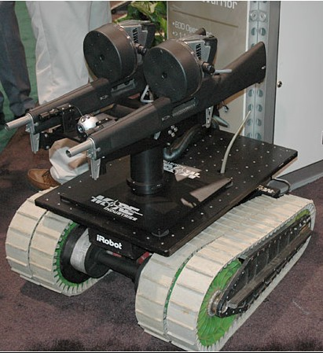
Proyectos Similares
Combate
Este tipo de robots se han diseñado para combates con otros modelos robóticos simplemente para demostración o diversión de sus creadores, poniendo a prueba sus avances, mejoras y diseños.

Slide 8
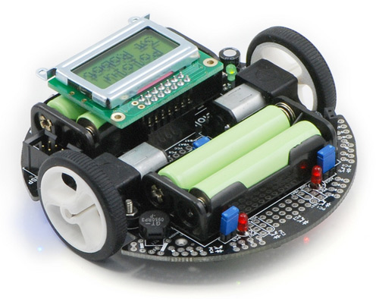
Requerimientos para el proyecto
Este proyecto se lo puede dividir en 2 secciones: Software y Hardware.
El hardware se compone básicamente del robot Pololu 3π el cual es manejado por el microcontrolador ATMega328P que es el encargado de controlar los motores que mueven al robot además de recibir todos los comandos que se envíen desde el dispositivo de radio frecuencia el cual será usado como medio de control.

Slide 9
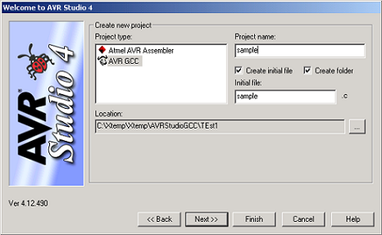
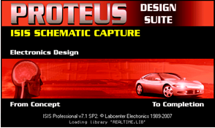
Requerimientos para el proyecto
El software se compone básicamente del software AVR Studio 4 el cual contiene los compiladores AVR GCC y AVR Assembler los cuales nos permiten realizar códigos en lenguaje C y Assembler respectivamente que van a ser implementados en el microcontrolador y el software Proteus el cual nos permite simular los códigos realizados en cualquier lenguaje de programación para ver su efecto en el microcontrolador.

Slide 10
Requerimientos del Proyecto :
Hardware
Robot Pololu 3π
El robot Pololu 3π es un robot el cual fue diseñado para ser un seguidor de línea y es un robot capaz de resolver laberintos de forma autónoma. Posee una alimentación de 4 baterías AAA los cuales alimentan a los motores con 9.25 V, este robot es capaz de alcanzar velocidades de 100cm/s.
A continuación se mencionarán las características del robot:
Posee 4 sensores reflectantes QTR-RC
Microcontrolador ATmega328P
Un sensor de luz
Un display 8 x 2
2 Motores
Leds para marcar alimentación de 5v al microcontrolador y 9.25v para los motores.

Slide 11
Requerimientos del Proyecto :
Hardware

Slide 12
Diagrama de Bloques

Slide 13
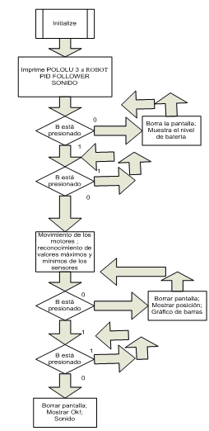
Algoritmo

Slide 14
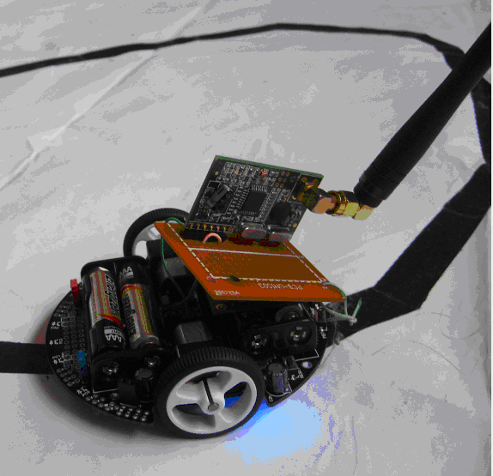
Pruebas

Slide 15
Pruebas

Slide 16
Conclusiones
Nuestro proyecto realizado es un prototipo para mostrar uno de los muchos usos de los lazos de control PID, en nuestro caso mediante la detección de la señal de posición por sensores infrarrojos, del robot Pololu 3Pi seguidor de línea.
La optimización del lazo de control PID permite un incremento importante de velocidad y el control de la velocidad en diferentes tipos de tramos de la pista, tanto en las rectas como en los curvas, empleamos la debida operación para mantener una velocidad deseada en el tramo en el que se encuentre.
Las funciones que gobiernan el movimiento de los motores, sensores infrarrojos son de sencilla aplicación. Las librerías aplicadas pueden presentarnos un buen seguimiento de los valores que han sido obtenidos por los sensores de energía y de posición en la pista, necesarios para el buen desenvolvimiento del seguidor de línea.
El diseño y el prototipo se lo pueden tomar para comparar con otros modelos de robot seguidores de línea y así detectar diferencias, ventajas, desventajas para posteriores estudios e implementación de mejoras, reconociendo que el mundo está en constante cambio.

Slide 17
Recomendaciones
Para el uso de los sensores infrarrojos se debe diseñar una pista donde claramente se distinga de color negro el camino a seguir y la plataforma de color blanco, debido a que los sensores son muy sensibles a cambios de colores y nos puede ocasionar una mala lectura lo cual hace salir de pista a nuestro robot.
Debemos tener en cuenta la inercia del robot con su antena, debido a que la velocidad en curvas muy pronunciadas, es peligrosa para el robot.
Es recomendable usar baterías del tipo recargables ya que nuestro robot demanda un consumo de energía moderado. Si usaremos las pilas normales, esto representaría un alto costo a largo plazo y mucho mayor la contaminación del medio ambiente debido a los químicos que estas contienen.
Debemos tener en cuenta que la tarjeta butterfly no puede proveer de mucha energía al módulo de radio frecuencia y fue necesario implementar un circuito para suministrarle energía a través de una fuente al dispositivo de transmisión de datos.

